Slide 1
Miként hat a digitalizáció a munkaviszony stabilitására?
„A gyengébb fél védelmében”
Konferencia
2019. november 7.
Budapest
ELTE ÁJK
Készítette: Sütő Krisztina Erika

Slide 2
A vizsgálat kiindulási pontja:
A munkaviszony stabilitása
Mi is az állásbiztonság?
A „common floor of rights” vagyis a jogok közösségi minimumszintjének része
A munkához való jogból, mint alapjogból vezethető le, annak egyik oldala, tételes jogi megjelenése
Állásbiztonság ←→Foglalkoztatásbiztonság
Állásbiztonság:
A munkaviszony megtartását garantáló, a gazdasági körülményekhez érdekarányosan alkalmazkodó jogi intézményrendszer.
Belső oldala: munkavégzés legalapvetőbb belső paramétereit tartalmazó, munkaszerződésben foglalt szabályok
Külső oldala: a jogszabályi környezet, amely meghatározza a munkaviszony kereteit, megszüntetésére vonatkozó kógens szabályokat és megtartásának módját, lehetőségeit.

Slide 3
Az állásbiztonság alappillérei
Alapvetően három pilléren nyugszik:
1. A munkaviszony megszüntetésének ésszerű indokhoz és meghatározott eljáráshoz (formához) kötése.
2. Egyes – sérülékeny helyzetű – munkaerőpiaci csoportok fokozott védelme.
3. A megszüntetést szabályozó jogi normák hatékony kikényszerítése.

Slide 4
A digitalizáció hatása a munkaviszonyokra
Az Európai Unió szerint
2017.: Az Európai Bizottság tanulmánya
A gyorsuló technikai fejlődés következményeként jelentkező munkaviszony megszüntetések (állások, munkakörök megszűnésének) hatásainak orvoslása → az állások 9%-a automatizálható
Kihívások:
a munka pótlása
a középszintű (rutinmunkára létrejött) állások érintettsége
Az alkalmazkodás szükségessége
Szükséglet: A munkaviszony belső rugalmasságának növelése ← alkalmazkodás, átképzés, LLL
Megoldás: jelentős alkalmazkodási program
Aktív munkaerő-piaci politika
Költségvetési politika
Oktatási és költségvetési politika

Slide 5
A digitalizáció hatása a munkaviszonyokra
Az ILO szerint
2016.: Munkanélküli jövő vagy új foglalkozások létrejöttének aranykora?
Nem az a kérdés, hogy az állások számára a termelékenységet növelő gyártási eljárási innovációk csökkentőleg fog hatni, hanem az, hogy az új technológiák elvezetnek-e egy állandó technológiai munkanélküliséghez?
Történelmi tapasztalat: a foglalkozások megszűnését követi az új foglalkozások születése
Kihívás: A kormányok és a szociális partnereknek számára kihívás, hogy a technológiai, szociális és közgazdasági változások dinamikáját úgy kezeljék, hogy új foglalkozások, állások létrejöttét eredményezze

Slide 6
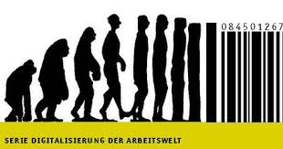
A digitalizáció hatása a munkaviszonyokra
A digitalizáció kihívásai
A humán tőke területén elmaradás: a digitális készségek hiánya
Szükséglet: Digitális készségek fejlesztése → a vállalkozások integrálják a digitális technológiát
Cél: Digitális tudás és digitális eszközhasználat képessége ágazattól, beosztástól, földrajzi elhelyezkedéstől függetlenül minden munkakörben → a munkahely megtartása mellett a technológiai okokból kialakuló munkanélküliség megelőzése
Megoldási metódusok:
Pl.: Digitális Jólét Program 2.0.
Digitális Munkaerő Program (2018.)

Slide 7
A digitalizáció hatása az állásbiztonság belső oldalára
Munkaidő
magánélet és munka átfedései → home office
az állandóan online elérhető munkavállaló→ munkaidő kihasználtsága?← kötelezettségszegés?
Szankcionálandó? Kalkulálnia kell ezzel a munkáltatónak?
Közösségi oldalakon megvalósítható munkavállalói kötelezettségszegés
A munkavállaló munkaidőn kívüli állandó elérhetősége
Munkabér
digitális készségekkel rendelkező munkaerő hiány → bérek emelkedése
Munkafeltételek
Munkaeszközök, munkakörülmények gyors változása
Munkakörbe tartozó feladatok változása
Állandó feladattá válik a képzés, tanulás,
Akár beépülve a munkavégzési folyamatba ← Kinek a felelőssége?
Atipikus foglalkoztatás lehetőségének bővülése (távmunkavégzés)

Slide 8
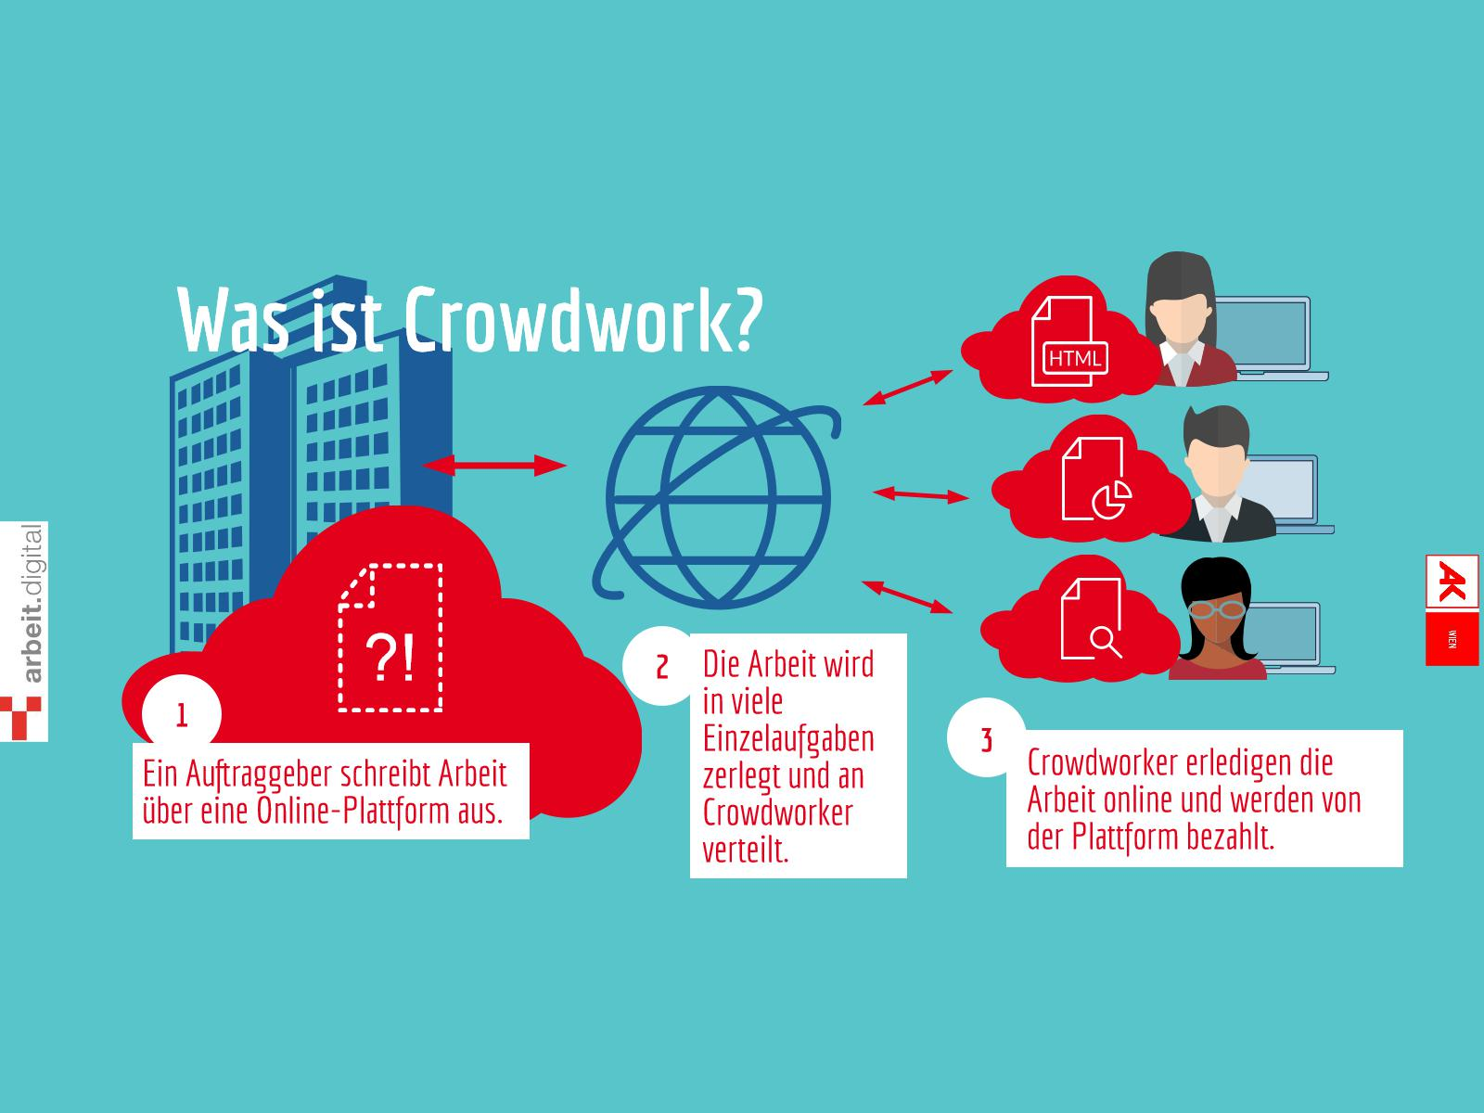
A digitalizáció hatása az állásbiztonság külső oldalára
A munkaviszony fenntartásának további feltételévé válhat a digitális készséges elsajátítása
Megszüntethető-e a jogviszony a digitális készségek hiánya esetén, ha a munkáltató nem ajánl fel előtte képzést, oktatást?
Fellazul a munkaviszony Friedlandi értelemben vett ígéret jellege?
Növekszik az igény a munkáltatók részéről az újabb típusú foglalkoztatási jogviszonyokra?
Casual work
On call working
Crowdworking
Platform work
Vagy függő helyzetben lévő
Önfoglalkoztatók?

Slide 9
Köszönöm megtisztelő figyelmüket!

